Slide 1
백준 2287 - 모노디지털
이종혁

Slide 2
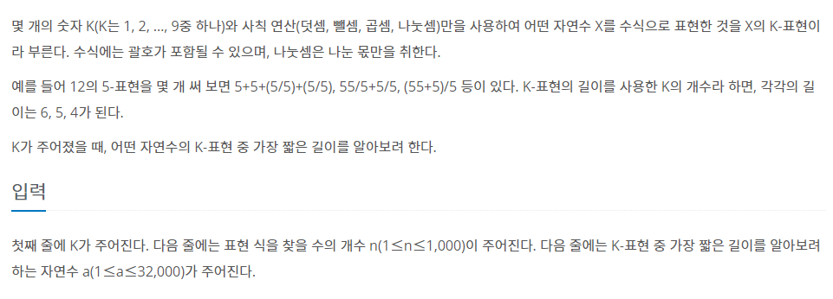
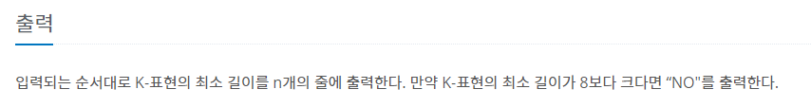
문제 확인
k가 5라면, 5를 8회까지 사용해 사칙연산을 적용하여 입력한 숫자를 만들라.
그 중에서 가장 5가 적게 사용된 횟수는?

Slide 3
문제 접근
1. k가 사용된 횟수 1~8 마다 저장공간을 구분하기
ex) 1 : 5, 2 : 5/5, 55, 5*5, …
-> key와 value로 구분된 자료구조가 필요
2. 이미 인덱스 i, j에 저장된 수들의 사칙연산 결과값을 i+j 인덱스에 추가하는 것을 반복
-> 단, i+j< 9라는 조건을 지켜야 한다. 또한 (0< i, j < 9의 자연수)라는 조건을 지켜야한다.
3. 이 모든 DP 누적합 데이터 중에서 입력한 숫자 a를 탐색해 key를 알아내고, 그 숫자의 key중 가장 작은 값을 반환하면 되는 것

Slide 4
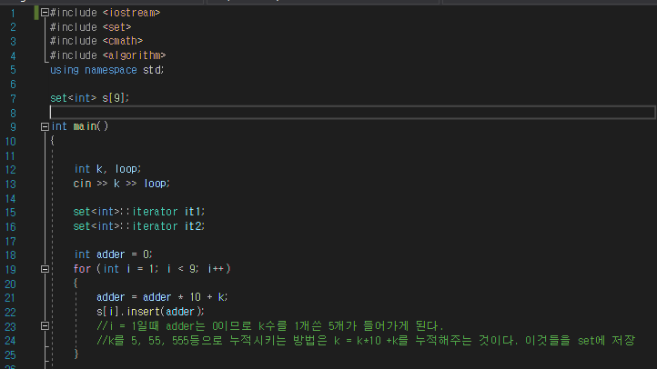
문제 풀이 1 - 도입부
두 개의 iterator는 두 개의 키 포함되어있는 두 자연수를
더해주기 위해 선언
set 자료구조 이용.
set은 key, value를 가진 자료구조.
각 key에 중복된 값을 허용하지 않음
-> 탐색 효율을 높일 수 있음
가장 먼저 해야할 일은 base dp를 작성해주는 것.
set s에 k =1, 2, 3, …, 8에 해당하는 5, 55, 555, …, 55555555를 입력해주어야 함

Slide 5
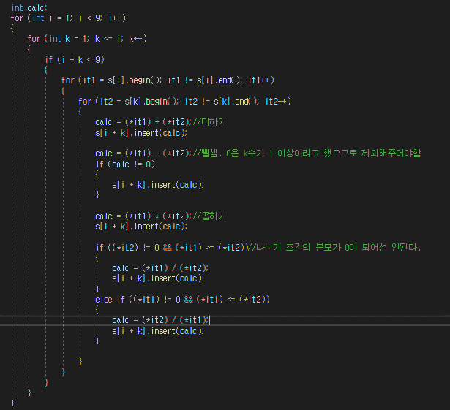
문제 풀이 2 - 연산부
반복자 I, k를 이용한 이중 for문으로
key i, j의 포인팅이 필요
iterator을 이용해 각 key의 value들의 사칙연산을 수행
s[i].begin(), s[i].end()는 즉 key i에 포함되어있는 모든 value를 순환한다는 것
뺄셈의 경우, 탐색할 숫자의 범위는 1부터이므로5-5 = 0과 같은 숫자가 의미가 없음
나눗셈의 경우, 분모가 0이거나 분모가 분자보다 클 경우를 제외해주어야 함(구하는 값이 자연수이고, 변수는 int타입)

Slide 6
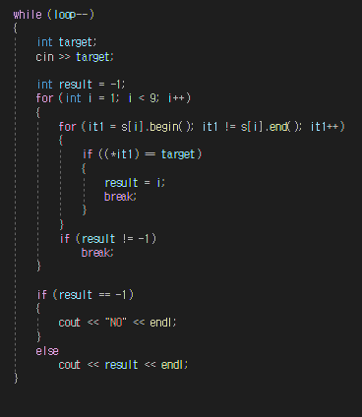
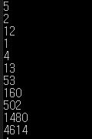
문제 풀이 3 - 출력
반복자 한 개를 이용하여, i = 1 ~ 8까지의 key를 전부 탐색하고, 숫자 a가 있는 지 확인( *it1 == target )
result 를 양수가 아닌 값으로 초기화, 선형탐색 특성상 최초 *it1 == targe인 시점이 가장 길이가 짧은 k수일 것. 때문에 발견시 즉시 break
result가 음수로 남아있다면, 이는 i가 8을 초과한 것. 따라서 NO 출력
우측 사진의 1 ~ 4614가 각 키에 삽입된 데이터 숫자
4중 for문으로 n^2 * (누적데이터의 총 개수 합)^2 이므로 시간 복잡도를 구하기 어렵다.
우측 데이터를 통해 각 key를 넘어갈 때마다 약 3~4배의 삽입이 되었으며, 이에 의한 누적데이터의 추가 탐색이 필요했을 것이므로 복잡도가 2^n을 넘는 것을 추측할 수 있다.

